Slide 1
স্বাগতম

Slide 2
উপস্থাপনায়
গণিত বিভাগ
ক্যান্টনমেন্ট পাবলিক স্কুল ও কলেজ, মোমেনশাহী।

Slide 3
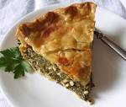
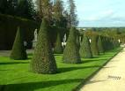
ছবিগুলো ত্রিভুজ আকৃতি

Slide 4
সমবাহু ত্রিভুজ
সমকোনী ত্রিভুজ
সমদ্বিবাহু ত্রিভুজ

Slide 5
আজকের আলোচ্য বিষয়:
অধ্যায়ঃ ১৬
পাঠঃ ১
নবম শ্রেণি
সাধারণ গণিত
১৬ তম অধ্যায় (পরিমিতি)
ত্রিভুজক্ষেত্রের ক্ষেত্রফল

Slide 6
শিখণফল:
এই পাঠ শেষে শিক্ষার্থীরা ---
1। বিভিন্ন ধরনের ত্রিভুজ সনাক্ত করতে পারবে।
2। সমবাহু, সমদ্বিবাহু এবং সমকোণী ত্রিভুজের ক্ষেত্রফলের সূত্র বলতে পারবে।
৩। ত্রিভুজের ক্ষেত্রফল সংক্রান্ত সমস্যা সমধান করতে পারবে।

Slide 7
সমকোণী ত্রিভুজের ক্ষেত্রফল নির্ণয়:
A
উচ্চতা
C
B
ভুমি
আমরা জানি, ত্রিভুজেরর ক্ষেত্রফল = × ভুমি × উচ্চতা
= ab

Slide 8
সমবাহু ত্রিভুজের ক্ষেত্রফল নির্ণয়:
A
মনে করি, ABC সমবাহু ত্রিভুজ প্রত্যেক বাহুর দৈর্ঘ্য a
a
B
D
C

Slide 9
সমদ্বিবাহু ত্রিভুজের ক্ষেত্রফল নির্ণয়:
A
মনে করি, ABC সমদ্বিবাহু ত্রিভুজের AB = AC = a
a
a
এবং BC = b
B
D
C
b
সমদ্বিবাহু ∆ ক্ষেত্র ABC এর ক্ষেত্রফল =

Slide 10
সমস্যা:
একটি সমবাহু ত্রিভুজের প্রত্যেক বাহুর দৈর্ঘ্য 2 মিটার বাড়ালে এর ক্ষেত্রফল
বর্গমিটার বেড়ে যায়। ত্রিভুজটির বাহুর দৈর্ঘ্য নির্ণয় কর।

Slide 11
ধরি, ত্রিভুজটির বাহুর দৈর্ঘ্য a মিটার।
সমবাহু ত্রিভুজটির ক্ষেত্রফল =
বর্গমিটার
ত্রিভুজটির প্রত্যেক বাহুর দৈর্ঘ্য 2 মিটার বাড়ালে ত্রিভুজটির ক্ষেত্রফল
A
বর্গমিটার
a+2
a
B
C

Slide 12
প্রশ্নমতে,
ত্রিভুজটির বাহুর দৈর্ঘ্য 5 মিটার।

Slide 13
দলীয় কাজ:
1ম চিত্র
২য় চিত্র
৩য় চিত্র
ক্লাসের সকল ছাত্র-ছাত্রী ৫ টি গ্রুপে বসবে। প্রত্যেক গ্রুপ উপরের তিনটি চিত্র কোনটি কি ধরনের ত্রিভুজ সনাক্ত করবে এবং এদের ক্ষেত্রফল নির্ণয়ের সূত্র লিখবে ।

Slide 14
মূল্যায়ন:
১। কোন ত্রিভুজের তিনটি বাহু সমান।
২। সমকোনী ত্রিভুজের একটি কোণের মান কত ডিগ্রী হতে হবে ?
৩। সমবাহু ত্রিভুজের ক্ষেত্রফলের নির্ণয়ের সূত্র কী?
৪। সমকোনী ত্রিভুজের সমকোনের বিপরীত বাহুকে কী বলে?

Slide 15
বাড়ির কাজ
একটি সমবাহু ত্রিভুজের প্রত্যেক বাহুর দৈর্ঘ্য 1 মিটার বাড়ালে এর ক্ষেত্রফল
বর্গমিটার বেড়ে যায়। ত্রিভুজটির বাহুর দৈর্ঘ্য নির্ণয় কর।

Slide 16
অনুশীলন মানুষকে দক্ষ করে তুলে

Slide 17
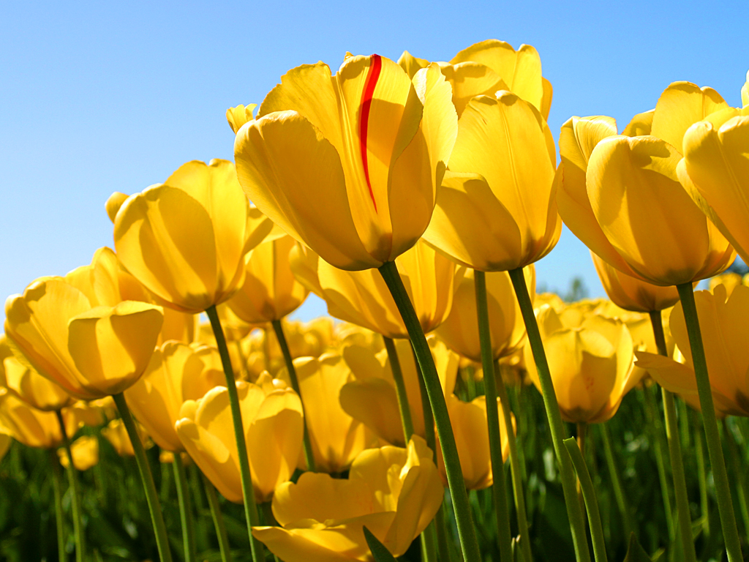
ধন্যবাদ

